Slide 1
Благоустройство Центрального парка
г. Долгопрудный, 2022 г.

Slide 2
Концепция разработана в 2020 г.
Согласовано с Общественным советом парка и Экспертным советом Минблагоустройства МО

Slide 3
Концепция. Генеральный план

Slide 4
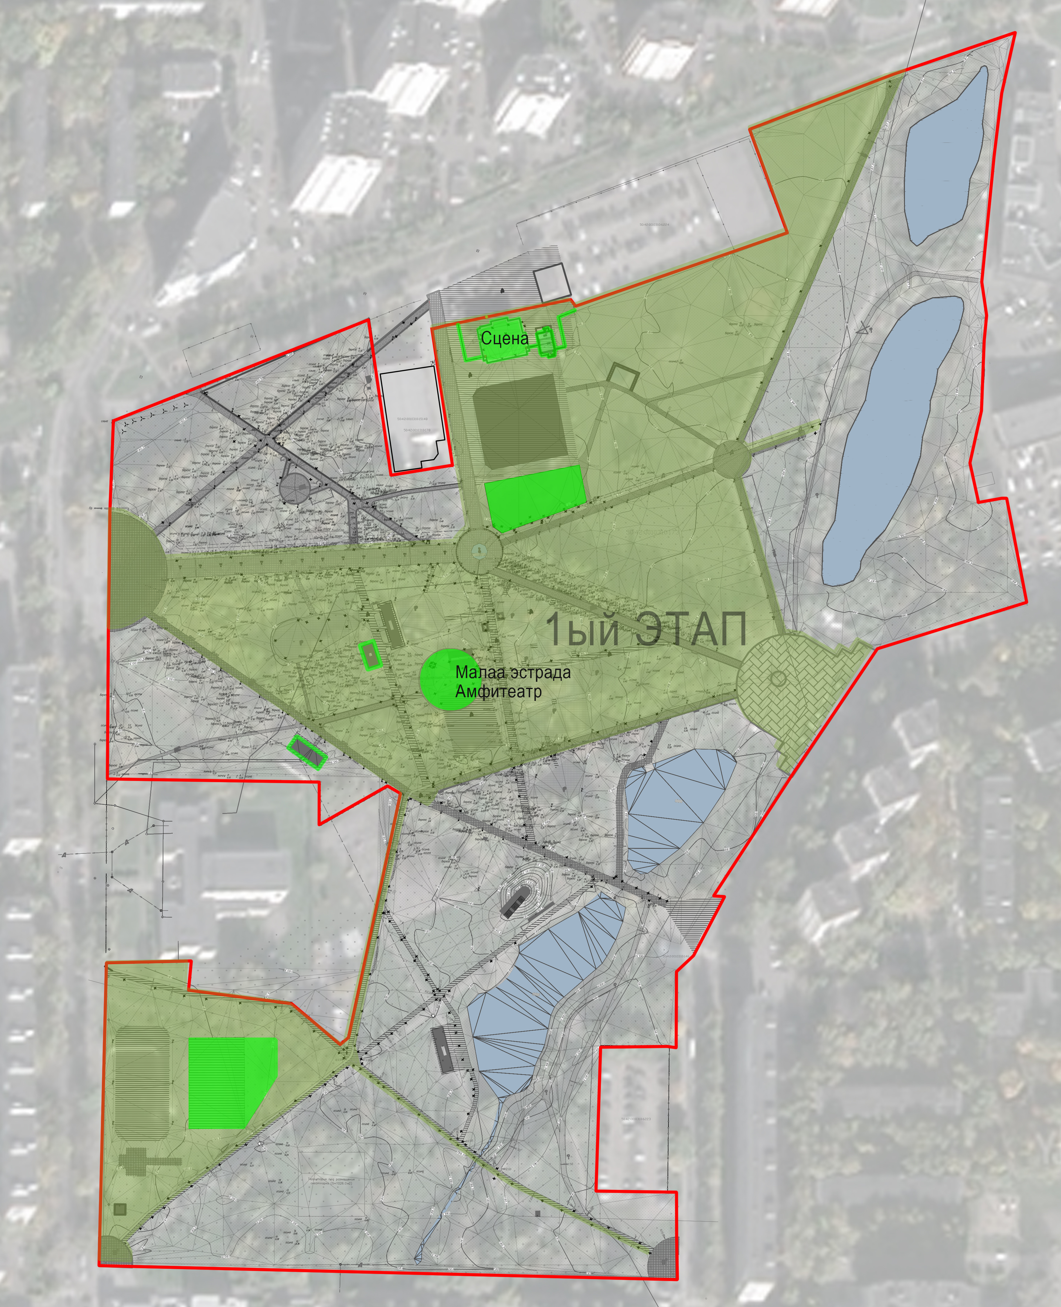
Схема 1-го этапа реализации, планируемого на 2022 г.
Для реализации выделена часть парка, наиболее насыщенная объектами притяжения.
Существующие детские площадки сохраняются.
Планируется обновление входных групп, дорожек, освещения, малых форм, сцены. Устройство новых дорожек, велодорожек, павильона проката, досуговых павильонов, нового фонтана, декоративных ограждений технических построек.
Предусмотрена система видеонаблюдения («Безопасный регион»)

Slide 5
Пешеходный фонтан

Slide 6
Вход с ул. Академика Лаврентьева

Slide 7
Вход с ул. Академика Лаврентьева

Slide 8
Качели

Slide 9
Логотип и информационные стенды

Slide 10
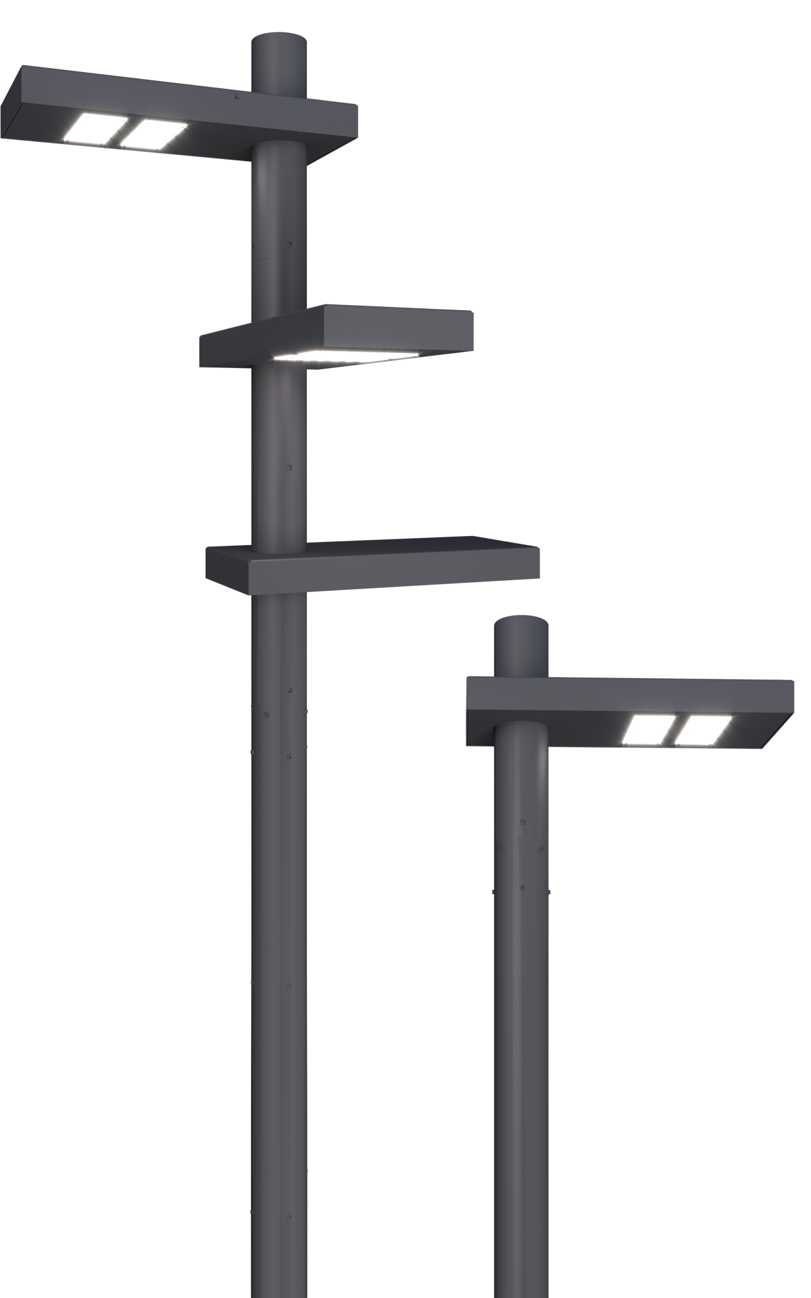
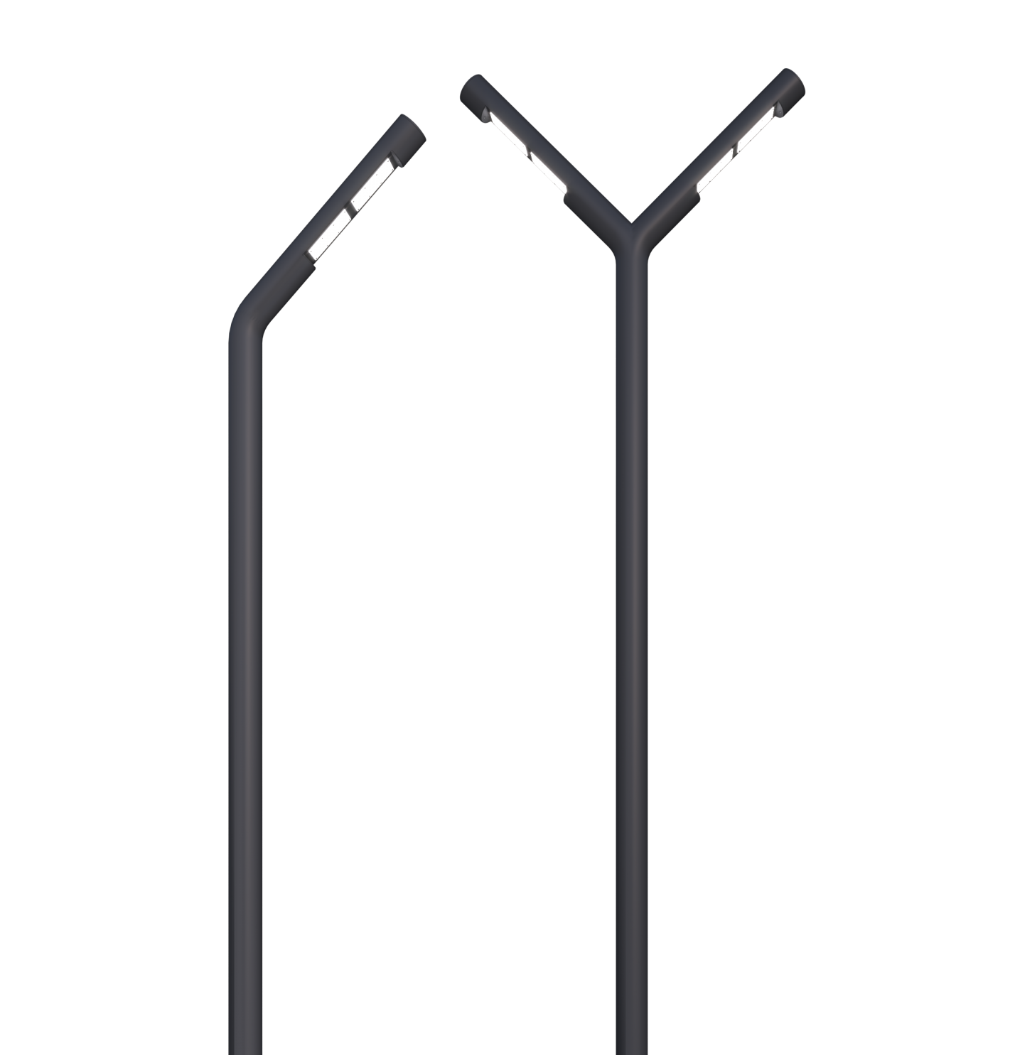
Освещение

Slide 11
Большая сцена и павильон проката

Slide 12
Малая сцена
(возможен перенос на 2023 г)

